Slide 1
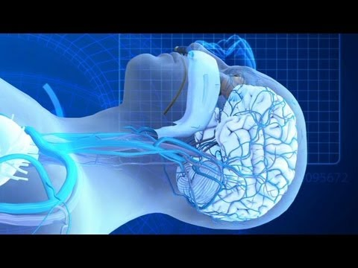
การดูแลหลังภาวะหัวใจหยุดทำงาน
นพ.สุจิรักษ์ ศรีบูรพา

Slide 3
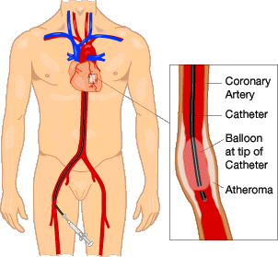
การฉีดสีหลอดเลือดหัวใจ
แนะนำให้ทำการฉีดสีหลอดเลือดหัวใจฉุกเฉินในผู้ป่วยทุกคนที่มี
ST elevation

Slide 4
การจัดให้ได้ตามอุณหภูมิเป้าหมาย
ผู้ป่วยผู้ใหญ่ที่มีภาวะโคม่าทั้งหมดร่วมกับการกลับมาของการไหลเวียนโลหิตที่เกิดขึ้นเอง (ROSC) หลังภาวะหัวใจหยุดทำงานควรได้รับการจัดการให้ได้ตามอุณหภูมิเป้าหมาย ระหว่าง 32Ċ – 36Ċ ไว้ จากนั้นรักษาให้คงที่เป็นเวลาอย่างน้อย 24 ชั่วโมง

Slide 6
การจัดให้ได้อุณหภูมิต่อเนื่องหลังจาก 24 ชั่วโมง
การป้องกันการเกิดไข้อย่างจริงจังในผู้ป่วยที่มีภาวะโคม่าหลังการจัดให้ได้ตามอุณหภูมิเป้าหมาย

Slide 7
การทำให้เย็นลงนอกโรงพยาบาล
ไม่แนะนำการทำให้ผู้ป่วยเย็นลงก่อนมาถึงโรงพยาบาลด้วยการให้สารละลายที่เย็นทางหลอดเลือดดำอย่างรวดเร็ว

Slide 8
เป้าหมายด้านพลศาสตร์การไหลเวียนเลือด
อาจเหมาะสมที่จะหลีกเลี่ยงและรักษาภาวะความดันโลหิตต่ำทันที(SBP <90, MAP < 65 mmHg) ระหว่างการดูแลหลังภาวะหัวใจหยุดทำงาน

Slide 9
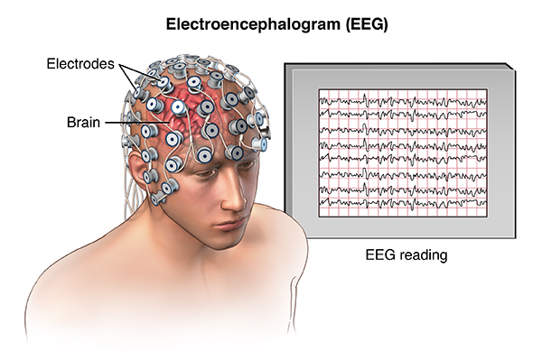
การพยากรณ์โลกหลังภาวะหัวใจหยุดทำงาน
เวลาเร็วที่สุดที่จะพยากรณ์โรคของผลลัพธ์ทางประสาทวิทยาที่แย่โดยใช้การตรวจประเมินทางคลินิกในผู้ป่วยที่ไม่รับการรักษาด้วยการจัดให้ได้ตามอุณหภูมิเป้าหมาย คือ 72 ชั่วโมงหลังภาวะหัวใจหยุดทำงาน แต่เวลาดังกล่าวอาจจะยาวนานขึ้นอีกหลังภาวะหัวใจหยุดทำงานได้หากผลของการสลบและอัมพาตที่คงค้างอยู่อาจรบกวนการตรวจประเมินทางคลินิก

Slide 11
การบริจาคอวัยวะ
อาจประเมินว่าผู้ป่วยทุกคนที่ได้รับการกู้ชีพหลังจากภาวะหัวใจหยุดทำงาน แต่ต่อมามีอาการลุกลามจนเสียชีวิตหรือเกิดภาวะสมองตายมีโอกาสเป็นผู้บริจาคอวัยวะ อาจพิจารณาว่าผู้ป่วยที่ไม่มีการกลับมาของการไหลเวียนโลหิตที่เกิดขึ้นเอง (ROSC) และผู้ที่ในทางตรงข้ามได้เลิกการกู้ชีพไปว่ามีโอกาสเป็นผู้บริจาคไตหรือตับในสภาวะที่มีโปรแกรมฟื้นฟูอวัยวะอย่างรวดเร็ว

